Slide 1
CHƯƠNG IV VIỆT NAM TỪ SAU CÁCH MẠNG THÁNG TÁM ĐẾN TOÀN QUỐC KHÁNG CHIẾN
TIẾT 28+29 - BÀI 24:
CUỘC ĐẤU TRANH BẢO VỆ VÀ XÂY DỰNG
CHÍNH QUYỀN DÂN CHỦ NHÂN DÂN (1945 -1946)

Slide 2
TIẾT 26,27-BÀI 24: CUỘC ĐẤU TRANH BẢO VỆ VÀ XÂY DỰNG CHÍNH QUYỀN DÂN CHỦ NHÂN DÂN (1945-1946)
I. Tình hình nước ta sau Cách mạng tháng Tám:
II. Củng cố chính quyền cách mạng và bảo vệ độc lập dân tộc
1. Củng cố chính quyền cách mạng.
2. Bảo vệ độc lập dân tộc

Slide 3
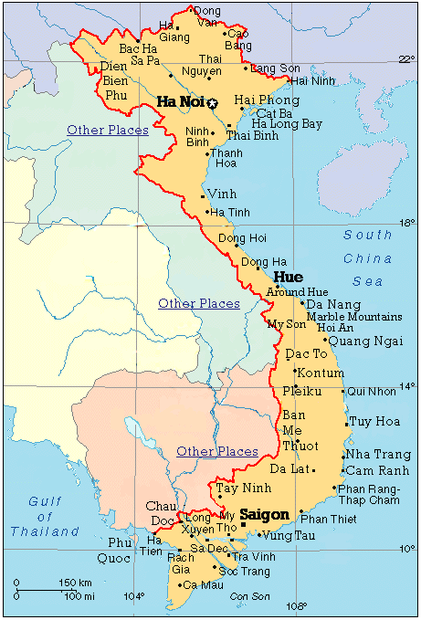
Quân Tưởng: 20 vạn
Quân Nhật: hơn 6 vạn
VĨ TUYẾN 16
Quân Anh

Slide 4
II. Củng cố chính quyền cách mạng và bảo vệ độc lập dân tộc
1. Củng cố chính quyền cách mạng.
2. Bảo vệ độc lập dân tộc
a. Chủ trương của ta trước hiệp ước Hoa- Pháp (28/2/1946)
- Đối với Tưởng và tay sai:
+ Chia cho chúng 70 ghế trong Quốc hội không qua bầu cử và một số ghế Bộ trưởng trong Chính Phủ Liên hiệp.
+Ta còn nhân nhượng cho chúng một số quyền lợi về kinh tế.
+ Ban hành một số sắc lệnh nhằm trấn áp bọn phản cách mạng, giam giữ, lập toà án quân sự để trừng trị.

Slide 5
II. Củng cố chính quyền cách mạng và bảo vệ độc lập dân tộc
1. Củng cố chính quyền cách mạng.
2. Bảo vệ độc lập dân tộc
a. Chủ trương của ta trước hiệp ước Hoa- Pháp (28/2/1946)
- Đối với Tưởng và tay sai:
+ Chia cho chúng 70 ghế trong Quốc hội không qua bầu cử và một số ghế Bộ trưởng trong Chính Phủ Liên hiệp.
+Ta còn nhân nhượng cho chúng một số quyền lợi về kinh tế.
+ Ban hành một số sắc lệnh nhằm trấn áp bọn phản cách mạng, giam giữ, lập toà án quân sự để trừng trị.
- Đối với thực dân Pháp:
+ Quân dân Sài Gòn sẵn sàng đánh địch bằng mọi vũ khí sẵn có và với nhiều hình thức phong phú.
+ Đảng ta phát động phong trào ủng hộ Nam Bộ kháng chiến.
* Hòa hoãn với quân Tưởng ở miền Bắc để tập trung kháng Pháp ở miền Nam

Slide 6
LỜI KÊU GỌI CỦA ỦY BAN KHÁNG CHIẾN NAM BỘ
“Đồng bào Nam bộ, nhân dân thành phố Sài Gòn, Anh em công nhân, thanh niên, tự vệ, dân quân, binh sĩ! Đêm qua thực dân Pháp đánh chiếm trụ sở chính quyền ta ở trung tâm Sài Gòn. Như vậy là Pháp bắt đầu xâm chiếm nước ta một lần nữa. Ngày 2 tháng 9, đồng bào đã thề quyết hy sinh đến giọt máu cuối cùng để bảo vệ độc lập của Tổ quốc. Độc lập hay là chết!
Hôm nay Ủy ban Kháng chiến kêu gọi Tất cả đồng bào, già, trẻ, trai, gái hãy cầm võ khí xông lên đánh đuổi quân xâm lược…
Hỡi đồng bào! Từ giờ phút này, nhiệm vụ hàng đầu của chúng ta là tiêu diệt giặc Pháp, tiêu diệt tay sai của chúng. Hỡi anh em binh sĩ, dân quân, tự vệ! Hãy nắm chặt vũ khí trong tay xông lên đánh đuổi thực dân Pháp, cứu nước. Cuộc kháng chiến bắt đầu!

Slide 7
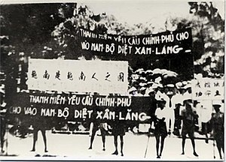
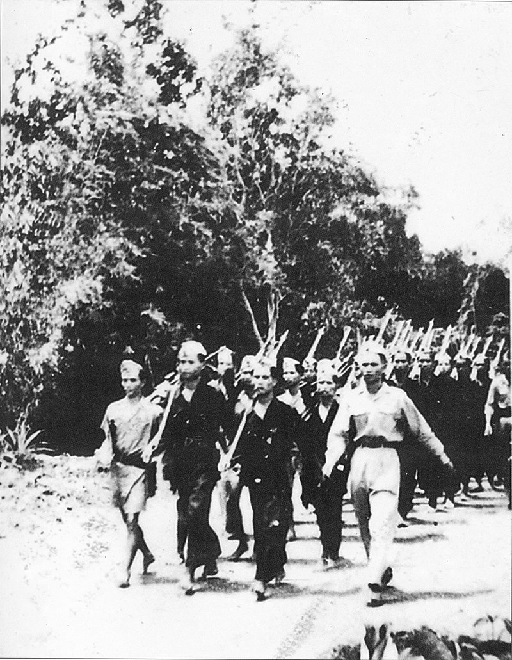
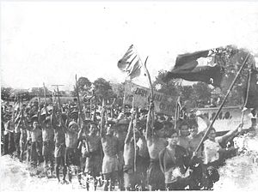
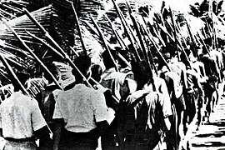
Quân dân Nam Bộ chiến đấu chống Pháp

Slide 8
II. Củng cố chính quyền cách mạng và bảo vệ độc lập dân tộc
1. Củng cố chính quyền cách mạng.
2. Bảo vệ độc lập dân tộc
a. Chủ trương của ta trước Hiệp ước Hoa- Pháp (28/2/1946)
* Hòa hoãn với quân Tưởng ở miền Bắc để tập trung kháng Pháp ở miền Nam
b. Chủ trương của ta sau Hiêp ước Hoa- Pháp (28/2/1946)
- Nội dung Hiệp ước Hoa- Pháp (28/2/1946) – (sgk)
Hiệp định sơ bộ (6-3-1946) được kí kết giữa Chính phủ Việt Nam Dân chủ Cộng hòa với chính phủ Pháp.
Nội dung (sgk/tr102)
Sau Hiệp định Sơ bộ, thực dân Pháp liên tiếp bội ước.
> Chủ tịch Hồ Chí Minh kí với Chính phủ Pháp bản Tạm ước ngày 14/9/1946.
->Hòa hoãn với Pháp để đuổi 20 vạn quân Tưởng về nước.
Tiếp tục nhượng bộ cho Pháp một số quyền lợi về kinh tế, văn hoá để tranh thủ thời gian hoà hoãn, chuẩn bị kháng chiến .

Slide 9
HIỆP ƯỚC HOA-PHÁP (28/2/1946)
- Tưởng và Pháp đã thỏa hiệp với nhau, ký kết bản Hiệp ước Hoa-Pháp ngày 28-2-1946.
Pháp được đưa quân ra Bắc thay thế quân Tưởng làm nhiệm vụ giải giáp quân Nhật.
Tưởng được Pháp trả lại một số quyền lợi trên đất Trung Quốc, được vận chuyển hàng hóa qua cảng Hải Phòng vào Hoa Nam không phải đóng thuế.

Slide 10
HIỆP ĐỊNH SƠ BỘ (6/3/1946)
Pháp công nhận nước Việt Nam là một quốc gia tự do, có chính phủ, nghị viện, quân đội và tài chính riêng.
Cho quân Pháp ra miền Bắc thay quân Tưởng và rút dần trong 5 năm.
Hai bên ngừng bắn, và tiếp tục đàm phán.

Slide 11
Sau khi kí Hiệp định Sơ bộ (6/3/1946), vì sao ta lại kí Tạm ước (14/9/1946) ?
Chính phủ ta kí Hiệp định Sơ bộ (6/3/1946), và Tạm ước (14/9/1946) nhằm mục đích gì ?

Slide 12
LUYỆN TẬP
Câu 1. Thực dân Pháp trở lại xâm lược Nam Bộ bắt đầu từ ngày tháng năm nào? A. 2/9/1945 B. 6/9/1945 C. Đêm 22 rạng 23/9/1945 D. 24/9/1945
C
Câu 2. Kẻ thù nào dọn đường tiếp tay cho thực dân Pháp quay trở lại xâm lược nước ta? A. Bọn Việt Quốc, Việt Cách. B. Quân Anh và quân Nhật còn lại ở Việt Nam. C. Các lực lượng phản cách mạng trong nước. D. Bọn Nhật đang còn tại Việt Nam.
B

Slide 13
LUYỆN TẬP
Câu 3. Lý do nào là cơ bản nhất để ta chủ trương hoà hoãn, nhân nhượng cho Tưởng một số quyền lợi về kinh tế và chính trị? A. Ta chưa đủ sức đánh 2 vạn quân Tưởng. B. Tưởng có bọn tay sai Việt Quốc, Việt Cách hỗ trợ từ bên trong. C. Tránh tình trạng một lúc phải đối phó với nhiều kẻ thù trong khi ta còn có nhiều khó khăn. D. Hạn chế việc Pháp và Tưởng cấu kết với nhau.
C

Slide 14
LUYỆN TẬP
Câu 4. Tại sao ta chuyển từ chiến lược đánh Pháp sang chiến lược hoà hoãn nhân nhượng Pháp? A. Vì Pháp được Anh hậu thuẫn. B. Vì ta tránh tình trạng một lúc đối phó với nhiều kẻ thù. C. Vì Pháp được bọn phản động tay sai giúp đỡ. D. Vì Pháp và Tưởng đã bắt tay cấu kết với nhau chống ta.
D

Slide 15
LUYỆN TẬP
Câu 5. Việc kí Hiệp định Sơ bộ 6/3/1946 chứng tỏ: A. Sự mềm dẻo của ta trong việc phân hoá kẻ thù. B. Sự lùi bước tạm thời của ta. C. Sự thoả hiệp của Đảng ta và chính phủ ta. D. Sự non yếu trong lãnh đạo của ta.
A

Slide 16
VẬN DỤNG
Câu 1: Đảng, Chính phủ ta đứng đầu là Hồ Chí Minh đã thực hiện đường lối chính trị sáng suốt là “cứng rắn về nguyên tắc, mềm dẻo về sách lược”. Em hãy phân tích đường lối trên trong việc đối phó với Tưởng và Pháp.

Slide 17
VẬN DỤNG
Câu 2: Trước và sau Hiệp định Sơ bộ (6/3/1946) chủ trương và biện pháp của Đảng, Chính phủ ta đối phó với Pháp và Tưởng có gì khác nhau?

Slide 18

HƯỚNG DẪN VỀ NHÀ
- Nắm được chủ trương biện của Đảng, Chủ tịch Hồ Chí Minh trong cuộc đấu tranh chống bọn phản động trong nước và giặc ngoại xâm: Tưởng - Pháp.
Nắm được ý nghĩa của những cuộc đấu tranh chống thù trong giặc ngoài.
- Tìm đọc lịch sử Việt Nam giai đoạn 1946-1954.

Slide 19
HẸN GẶP LẠI CÁC EM

